Slide 1
探索AI图像与视频生成：Stable Diffusion与Stable Video Diffusion
演讲人：数媒二班周慧妍

Slide 2
01
02
03
04
认识Stable Diffusion
了解Stable Video Diffusion
下载与准备
基础使用流程

Slide 3
Part 01
认识Stable Diffusion

Slide 4
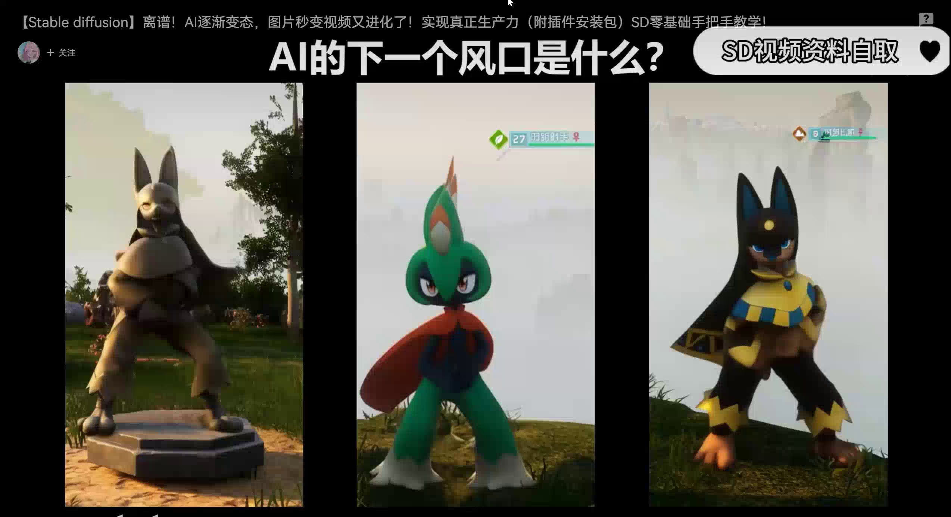
是什么
Stable Diffusion
Stable Diffusion是一种潜在扩散模型（Latent Diffusion Model），能够从文本描述中生成详细的图像。它还可以用于图像修复、图像绘制、文本到图像和图像到图像等任务。简单地说，我们只要给出想要的图片的文字描述在Stable Diffusion就能生成符合你要求的逼真的图像！

Slide 5
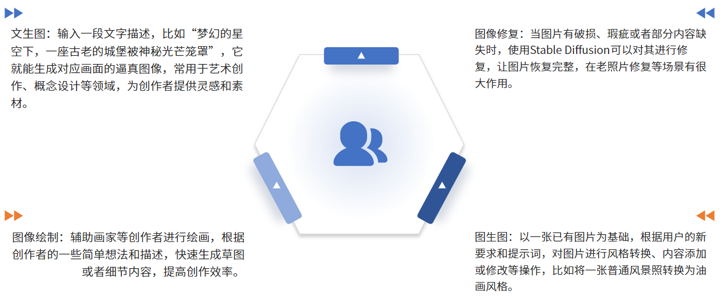
应用
艺术创作
广告设计
游戏开发
艺术创作领域，为艺术家提供创意灵感，帮助他们快速将脑海中的抽象想法转化为具象图像，辅助完成作品的初稿构思。
广告设计中，可以快速生成各种创意海报、宣传图等，节省设计时间和成本。比如一家餐厅要推出新菜品，利用Stable Diffusion迅速生成富有吸引力的宣传海报。
游戏开发里，能协助生成游戏场景、角色概念图等。如开发一款仙侠游戏，通过它生成仙气飘飘的游戏场景和风格各异的角色形象。

Slide 6
Part 01
了解Stable Video Diffusion

Slide 7
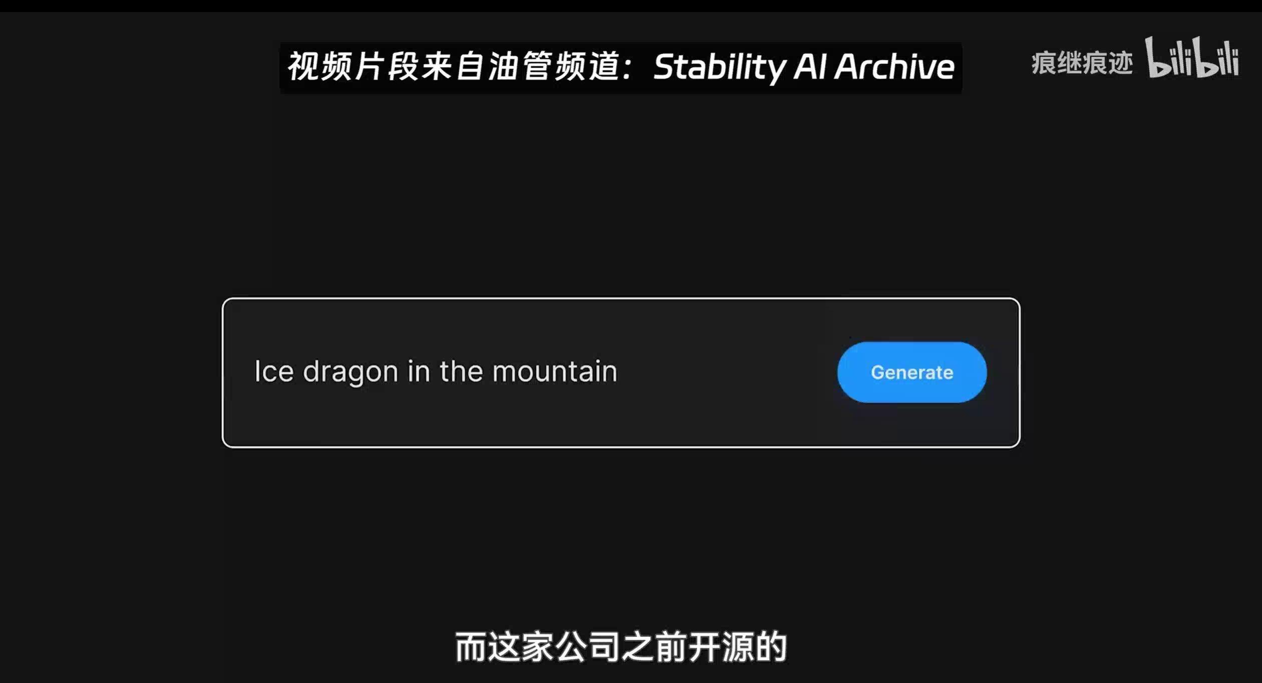
是什么
Stable Video Diffusion
Stable Video Diffusion是Stability AI于2023年11月21日发布的视频生成式大模型，是一种潜在扩散模型。它以Stable Diffusion为基础进行延伸开发 ，能够支持文本生成视频、图像生成视频以及物体从单一视角到多视角的3D合成。

Slide 8
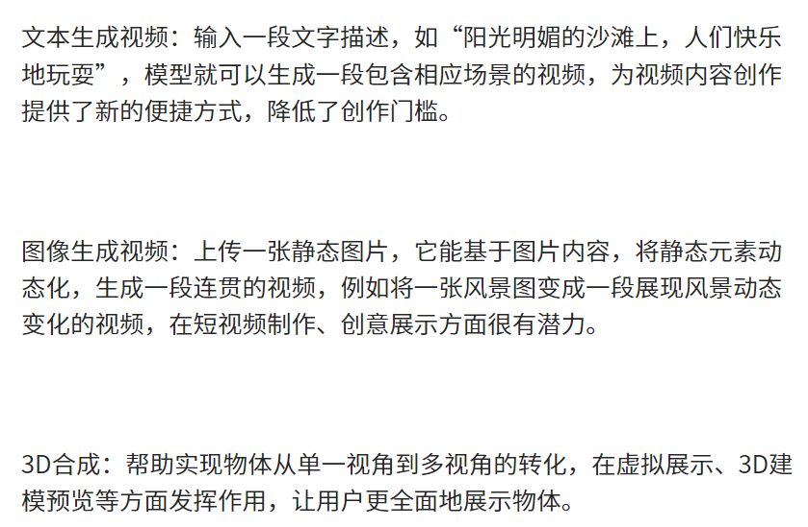
应用

Slide 9
Part 03
下载与准备

Slide 10
下载方式
官网下载
github下载
官网获取：前往官方发布页面，获取下载链接和相关说明，按照要求进行下载。
GitHub下载：在GitHub上搜索其开源项目，从项目仓库中下载所需的代码和模型文件，注意查看项目中的使用文档和安装指南。

Slide 11
使用前准备
硬件
系统要求
看显卡、看内存、看硬盘、看CPU。其中最重要的是看显卡。N卡（英伟达Nvida独立显卡）首选，效率远超集显/AMD/Intel显卡和CPU渲染，最低10系起步，体验感佳用40系，显存最低4G，6G及格，上不封顶；内存最低8G，16G及格，上不封顶；硬盘可用空间最好有个500G朝上，固态最佳。
支持 Win10/Win11/macOS（仅限Apple Silicon，Intel 版本的 Mac 无法调用 Radeon 显卡）和 Linux 系统，苹果版 SD 兼容的插件数量较少，功能性不及 Windows 与 Linux 电脑。
如果身边没有合适的电脑可以考虑购买云主机，比如腾讯GPU云服务器。若无法使用独立显卡和云服务，亦可修改启动配置，使用CPU渲染（兼容性强，出图速度慢，需要16G以上内存）。

Slide 12
Part 04
基础使用

Slide 13
应用
目前并不存在通行可靠的使用规范，每个人的电脑配置、需求都不尽相同，cpkd/Safetensors大模型、VAE、embeding、lora等AI模型、各类插件、提示词、输出参数的组合牵一发则动全身，需要大家有足够的耐心查阅插件开发者的说明文档和来自https://civitai.com/等分享网站的使用心得，大家可以先到civitai上搜索中意的图例，复用原作者的出图提示词、参数和模型，再以此修改，这样学习的效果最为直观。

Slide 14
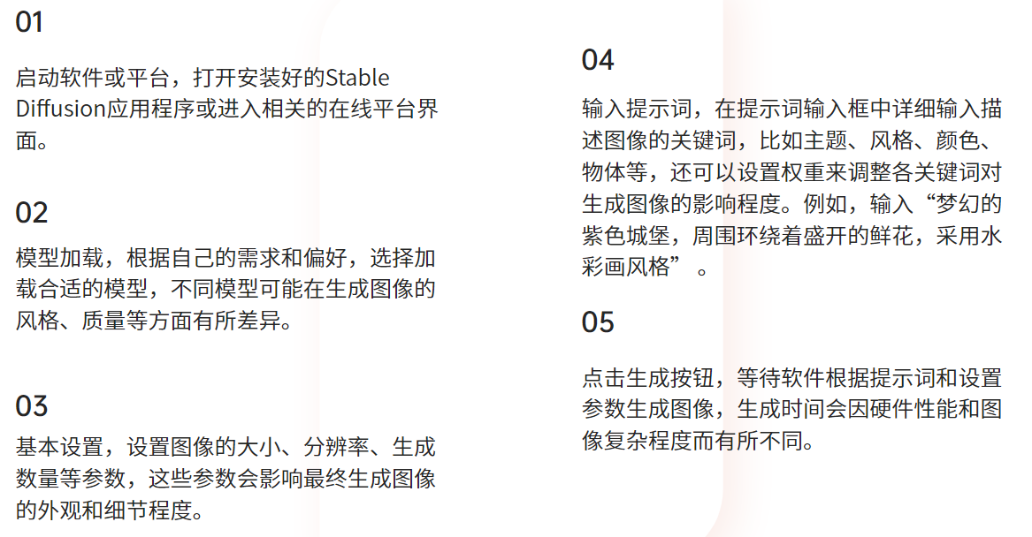
Stable Diffusion

Slide 15
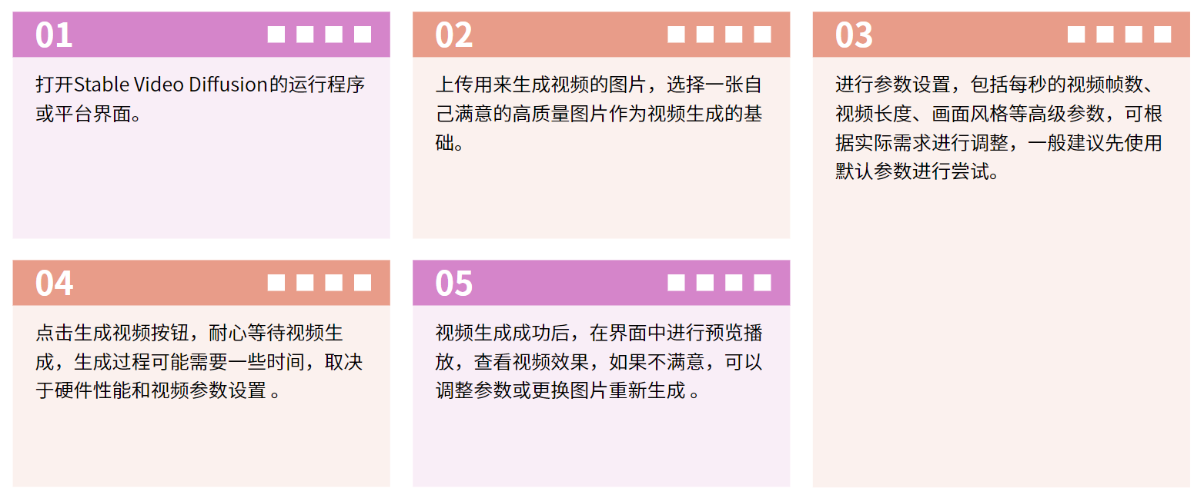
Stable Video Diffusion

Slide 16
THANK YOU
演讲人：数媒二班周慧妍

